Slide 1
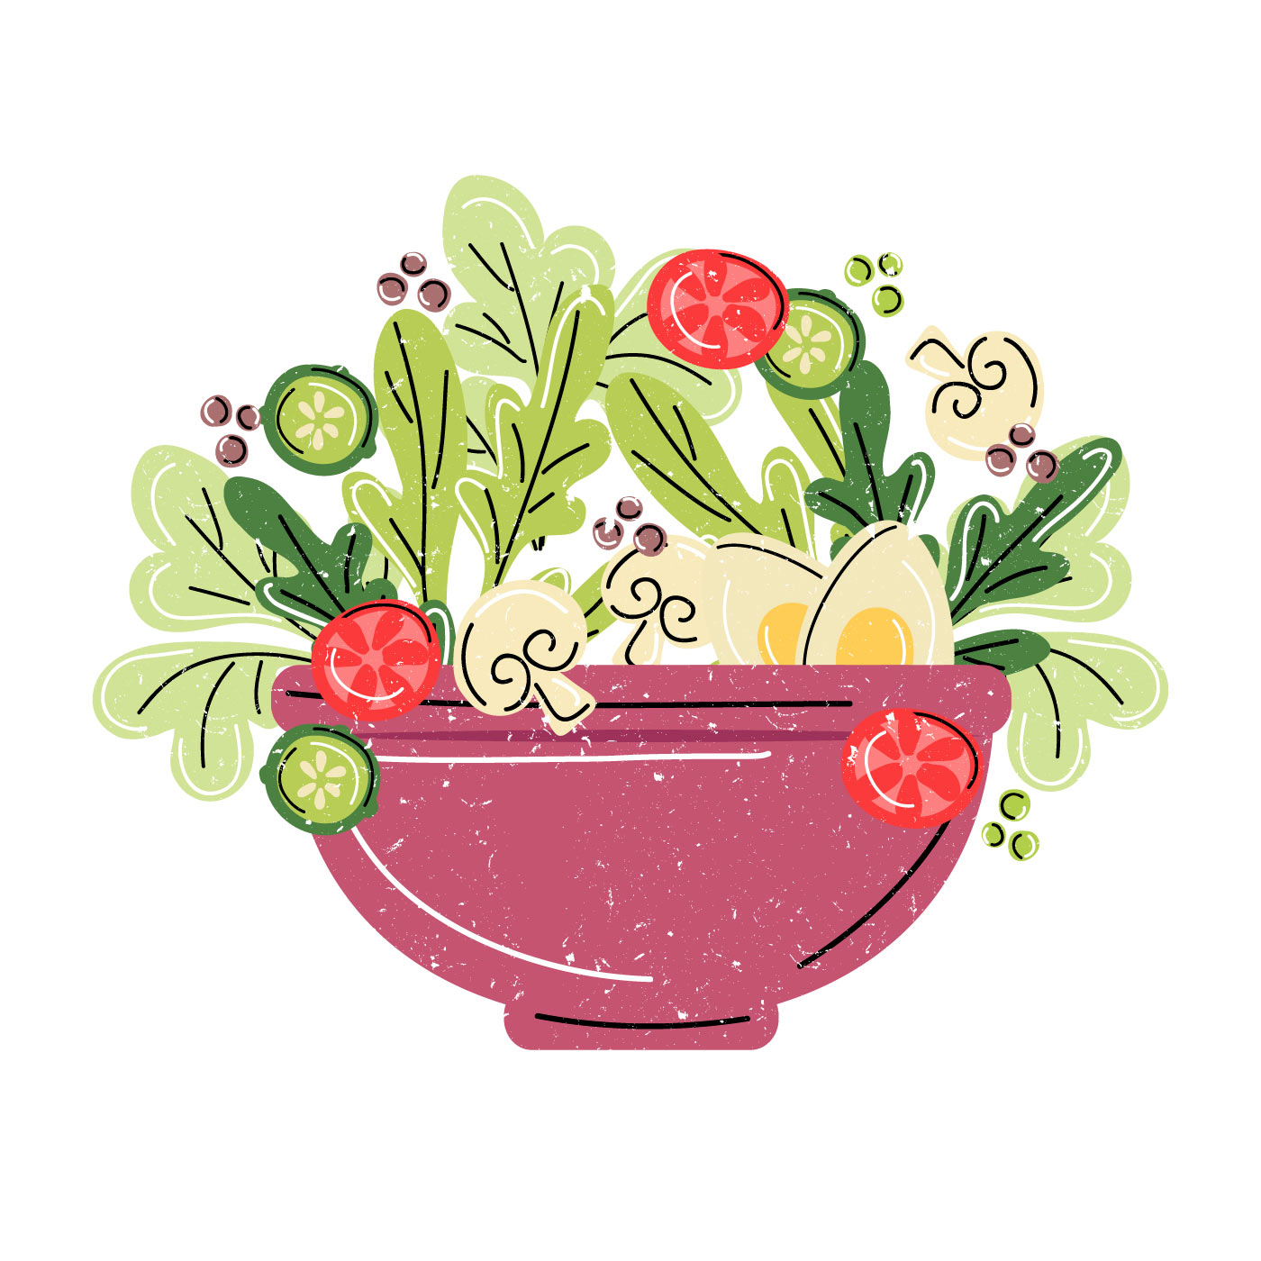
FoodUP
Entwicklungsprojekt Interaktive Systeme WS19/20
Von Ragna Knes
Notes:
Mehr Ausarbeitungen sind in dem Ordner Artefakte.

Slide 2
Task Analysis
User Profiles
Szenarien
User Tasks List
Use Cases
HTAs

Slide 3
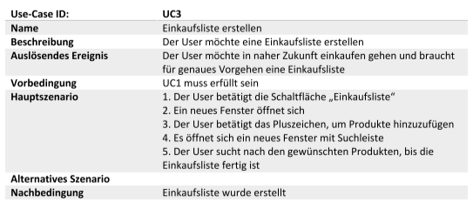
Use Cases
Notes:
Ein Beispiel für ein Use Case. Mehr unter den Artefakten.

Slide 4
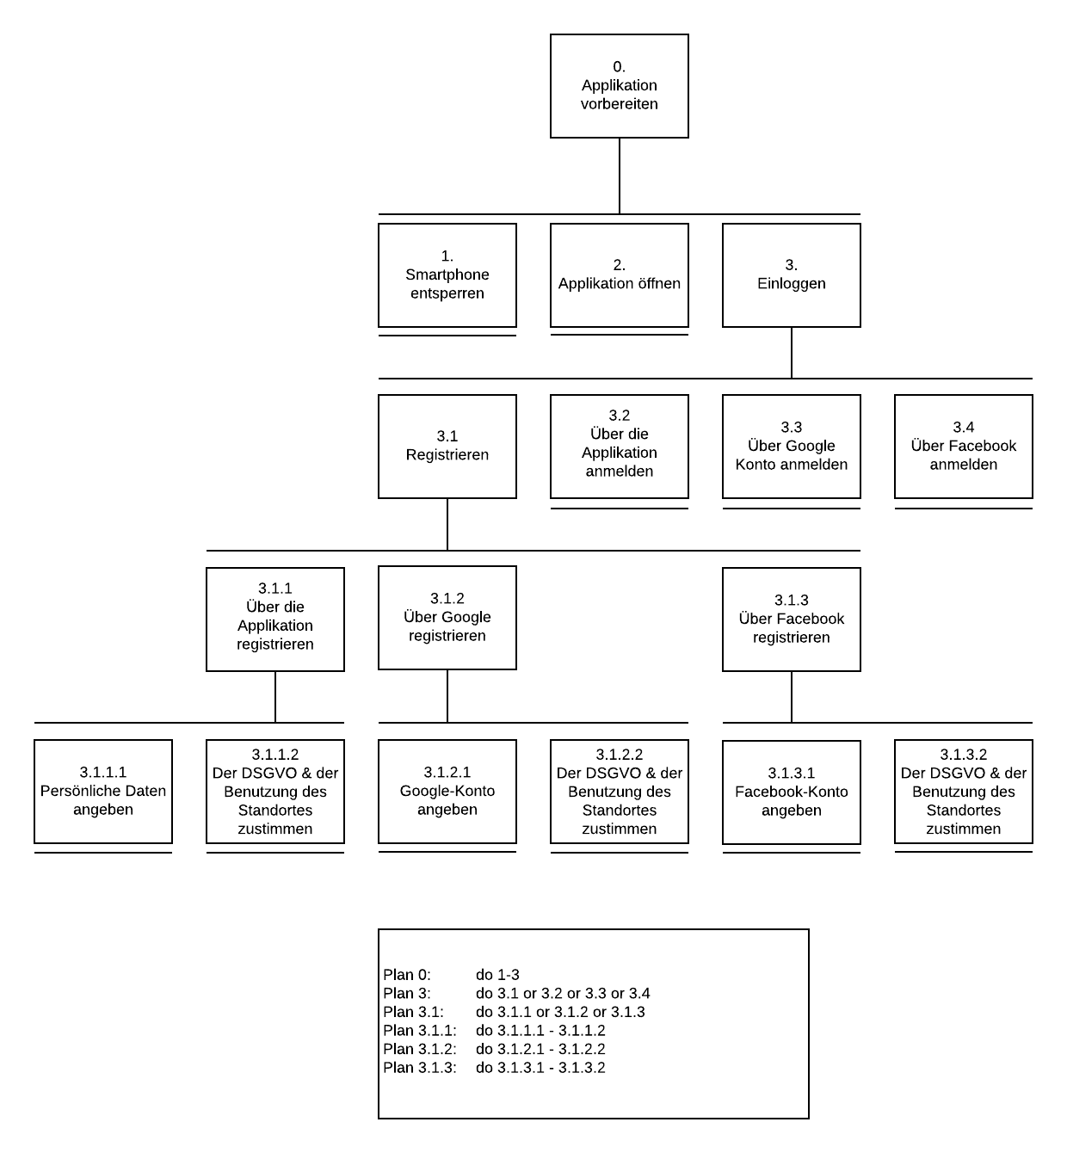




Hierarchical Task Analysis Applikation vorbereiten

Slide 5
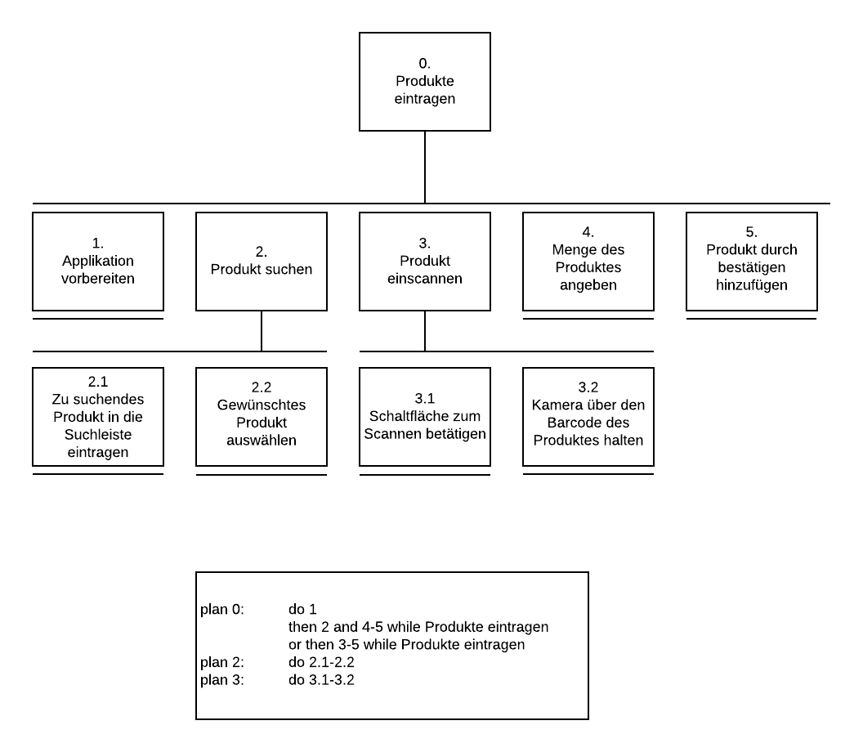
Produkte eintragen

Slide 6
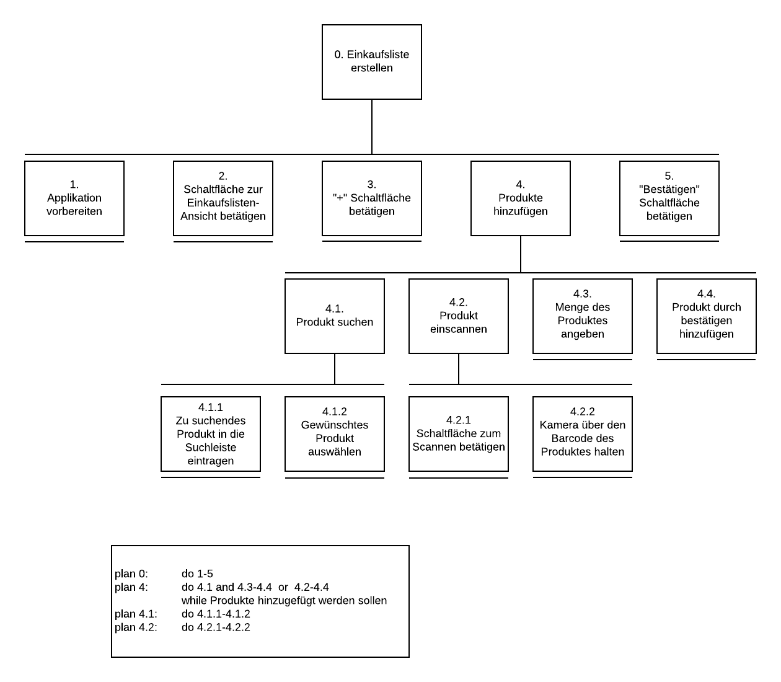
Einkaufsliste erstellen

Slide 7
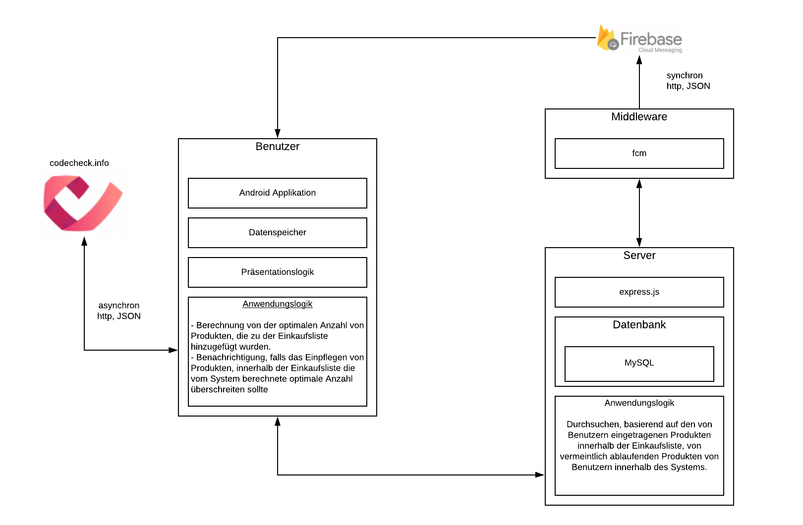
Architekturmodell
Notes:
Server
Datenaustausch zwischen den Komponenten
Benachrichtigung über Cloud Messaging
durchsucht auf Basis der Benutzereingabe in der Einkaufsliste die Datenbank, ob ein anderer Benutzer das gleiche Produkt anbietet
Benachrichtigung, wenn Produkt kurz vor dem Ablaufen ist
Client
Datenspeicher, in dem Einkaufslisten, Inventare gespeichert werden
Dadurch offline Zugriff gewährleistet und Datenverlust vermieden
Wenn online, dann kann der Datenspeicher mit der Datenbank synchronisiert werden
Cloud Messaging
Kommunikation zwischen Client und Server per Push-Notifications
API Codecheck
Ermöglicht Nährwerte und Inhaltsstoffe von Produkten anzuzeigen
Enorm große Datenbank an Produkten mit Informationen
Datenbank kann dadurch erweitert werden
Mit Hilfe EAN kann das Einscannen der Produkte realisiert werden

Slide 8
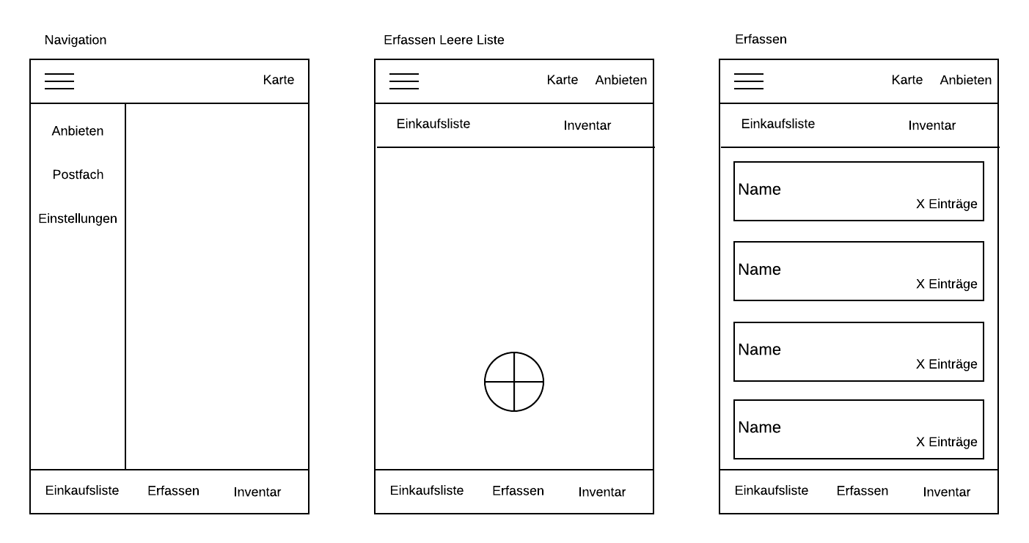
Konzeptuelles Modell

Slide 9
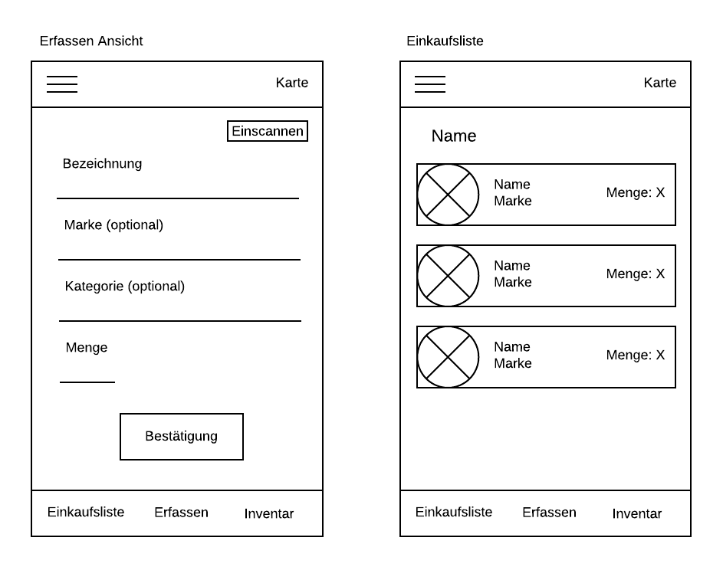
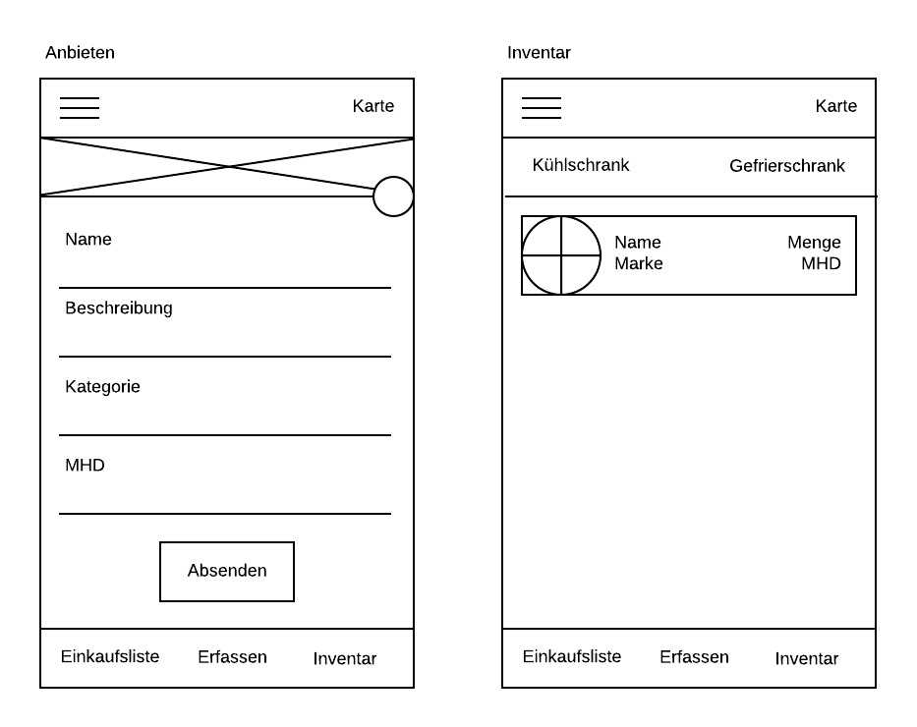
Konzeptuelles Modell

Slide 10
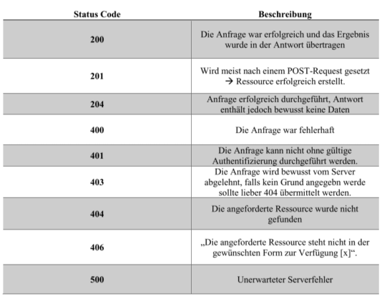
Fehlerbehandlung

